Slide 1



Tipo de documento “E-book”
Problemática y solución
Nuevo valor de faceta y nuevo icono

Slide 2
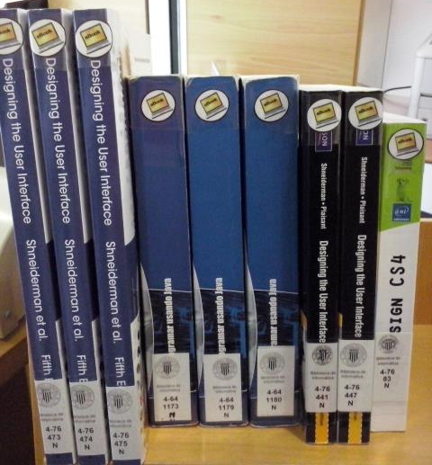

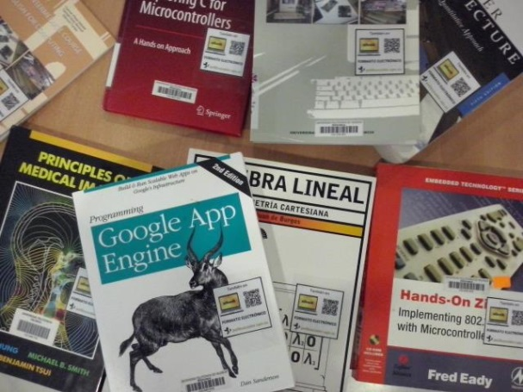

1
Difundir y promocionar entre los usuarios los libros electrónicos suscritos/adquiridos por la biblioteca.
Marcado con etiquetas de la colección física para los libros en papel que también están en formato electrónico.
eBook
OBJETIVO
En el lomo
En la tapa
Google + Biblioteca de Informática y Documentación Enric Valor https://plus.google.com/107446749830603279374/posts/E9q7wy75AkV
Notes:
Los bibliotecarios eran conscientes de que la colección electrónica de libros estaba infrautilizada, los usuarios no la conocen. Por ejemplo, libros de alta demanda, todos prestados y no sabían que existía la posibilidad de electrónico.
Se compraron nuevas colecciones, por ejemplo ENI, y para darle más difusión.

Slide 3
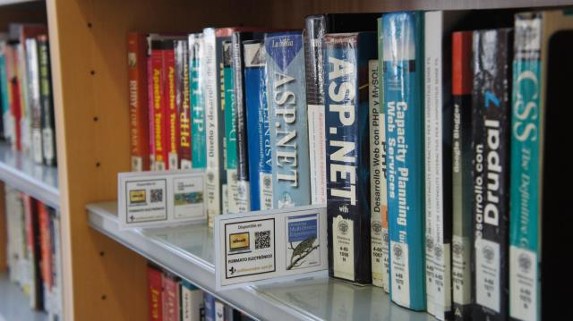
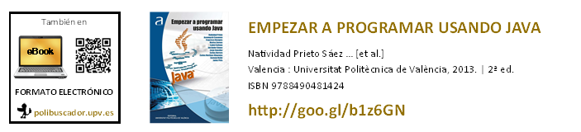
1
Difundir y promocionar entre los usuarios los libros electrónicos suscritos/adquiridos por la biblioteca.
Integración de marcadores en las estanterías para los libros disponibles únicamente en formato electrónico.
OBJETIVO
Google + Biblioteca de Informática y Documentación Enric Valor https://plus.google.com/107446749830603279374/posts/E9q7wy75AkV
Notes:
Marcadores tanto de Novedades como de libros en papel pero de mucho uso, les da visibilidad en el caso de que estén prestados.

Slide 4
Libro
Libro-e
OBJETIVO
Notes:
En adquisiciones está la consigna de que ante una compra, si hay copia en e-book y tiene un precio asequible, se compra en formato e-book.
Capítulo 6, lo que permanece

Slide 5
2
Resaltar el formato libro electrónico (ebook):
Nuevo icono
Nueva categoría / faceta en Tipo de documento
MEJORA EN POLIBUSCADOR

Slide 6
3
Para añadir un nuevo tipo de documento. Pasos:
Reglas de Normalización
Mapping Tables
Code Tables
Aleph
SFX
SMD
Riunet
Facet_rtype_value
Facet_pfilter_values
Pre-filter
Format_mean
Tdo2primo
Basic Media Type
Advanced Media Type
Icon code
Facet Resurce Type
PASOS

Slide 7
4
PAPEL
Primo Central
Aleph
Riunet
SFX
SMD
book
book
book
book
ELECTRÓNICO
Primo Central
Aleph
Riunet
SFX
SMD
PROBLEMÁTICA
ebook
ebook
ebook
ebook
book
Notes:
El tipo de documento con el que viene cada datasource lo puedo configurar yo a través de las RN, pero en el caso de los registros de Primo Central, no. Me encontré con la situación en que podía seleccionar a través de la faceta todos los ebooks de todas las fuentes excepto PrimoCentral, que paradójicamente son todos libros electrónicos.

Slide 8
4
PAPEL
Primo Central
Aleph
Riunet
SFX
SMD
pbook
pbook
pbook
pbook
ELECTRÓNICO
Primo Central
Aleph
Riunet
SFX
SMD
SOLUCIÓN
book
book
book
book
book
Notes:
Vimos que otros Primos sí lo tenían configurado, incluidos los registros de Primo Central, consultamos a Greendata y nos ayudó a encontrar la solución, que no es difícil, pero se te ha de ocurrir.

Slide 9
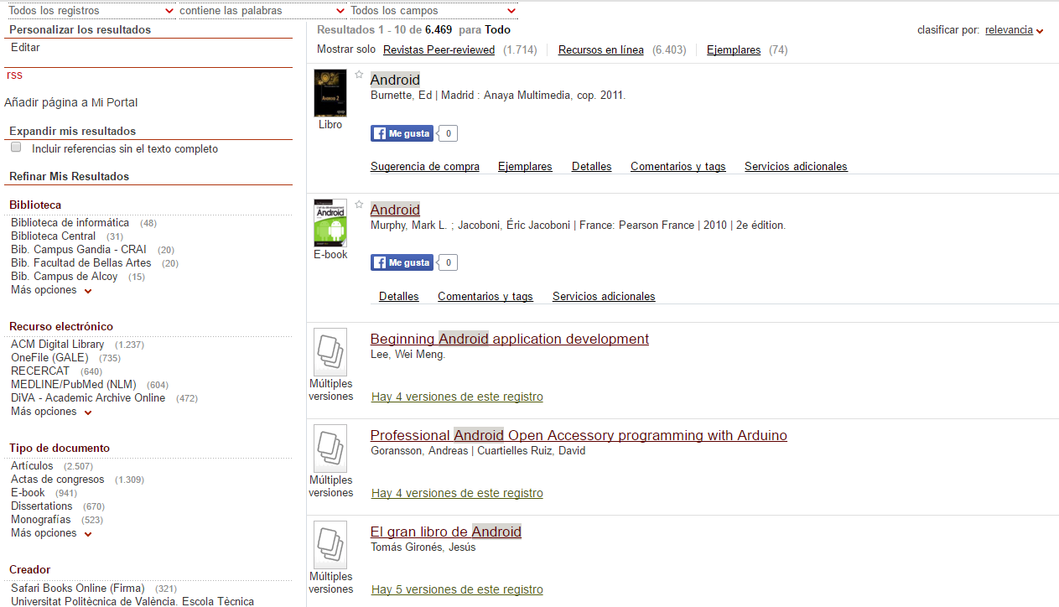

6
SOLUCIÓN

Slide 10
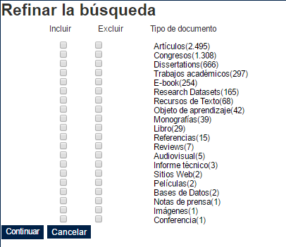
5
SOLUCIÓN

Slide 11

6
Listados para obtener las etiquetas y marcadores para promocionar el libro-e
Usuario decide qué prefiere seleccionar
Enlaces a consultas sobre libros-e en Biblioguías online
Estadísticas usabilidad de ambos valores de facetas
VENTAJAS

Slide 12
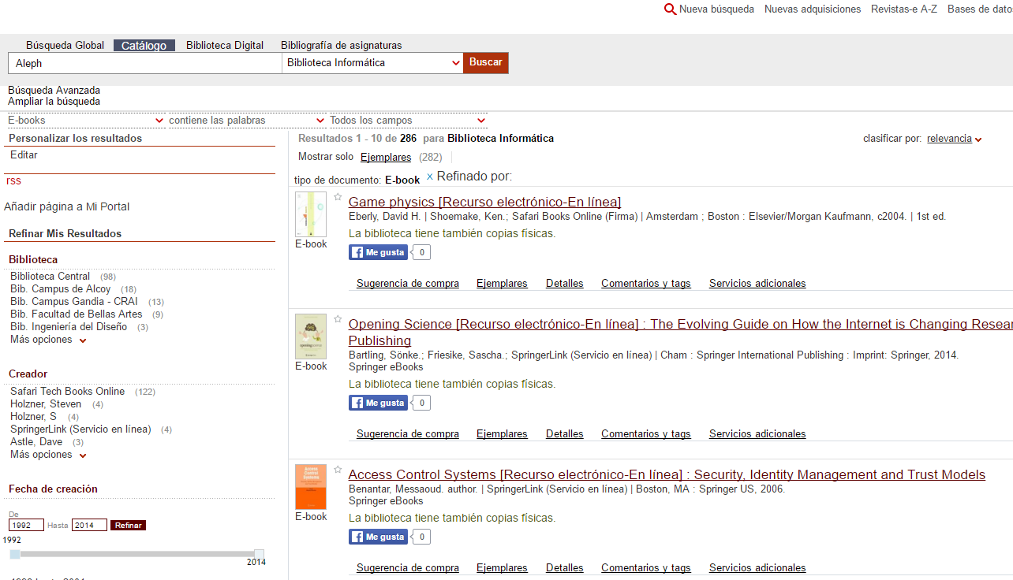
6
Se pueden elaborar listados, por ejemplo: Ebooks con copia en papel en la Bca. Informática (Etiquetas)
VENTAJAS
Notes:
Nosotros tenemos todos los libros electrónicos suscritos en el catálogo.
La consulta sería: Buscar Aleph en la caja de búsqueda, filtro por Bca. ADE y luego filtrar los resultados por la faceta E-book.

Slide 13

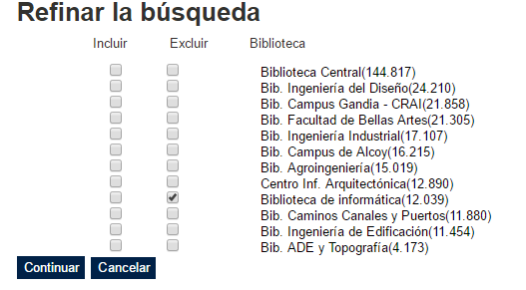
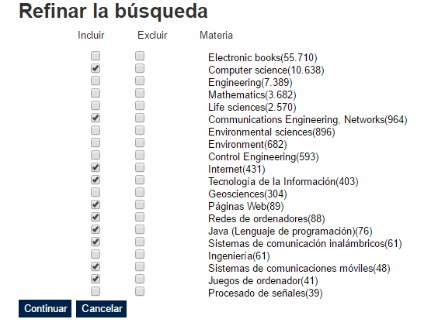
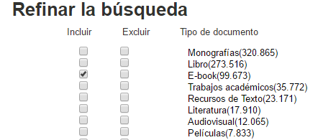

6
Listado: Ebooks de informática sin copia en papel en la Bca. Informática (Marcadores)
1
2
4
VENTAJAS
5
3

Slide 14

¡Gracias!
¿Preguntas?
Puedes contactar conmigo
Gloria Colomina Fons glocofon@bib.upv.es
Puedes contactar con Mª Dolores García León, que es la bibliotecaria que ha pensado e implatado el sistema de etiquetas y marcadores de e-books.
mdogarle@upvnet.upv.es Tel: 963877000 Ext.78826

